Slide 1

Reservar la mesa de tu restaurant favorito ya no será más un problema
Sebastián Mofré
Javier Valenzuela
Diana Mora

Slide 2
¿Qué es Easy Table?
Easy Table facilita el proceso de reservas de mesas en restaurantes o bares
Soluciona y evita
Topes de reserva
Cancelaciones exageradas
Asignaciones erróneas de mesas
Otros

Slide 3


Propuesta de desarrollo
El desarrollo de este proyecto consta de tres fases:
Backend: Se utiliza el entorno de ejecución de Javascript Node JS versión 4.2.6, el gestor de base de datos SQLite3 y se realizarán pruebas a través de Postman.
Frontend: En prospecto se piensa en HTML5 y CSS3 para la estructura del sitio web, así como también Javascript para los formularios y otros fines estéticos y prácticos.
Movil: Se utilizará Android Studio para sacar la primera versión de la aplicación, la cual será nativa para el sistema operativo de Google.

Slide 4
Llamadas de backend
Algunas llamas al sistema:
Listar mesas disponibles
Agendar reserva
Ver estado de reserva
Ver clientes
Ver el cliente que hizo reserva
Liberar mesa
Entre otras

Slide 5
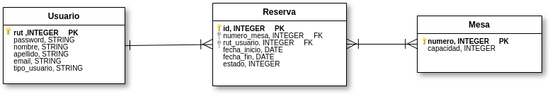
Modelo de base de datos

Slide 6
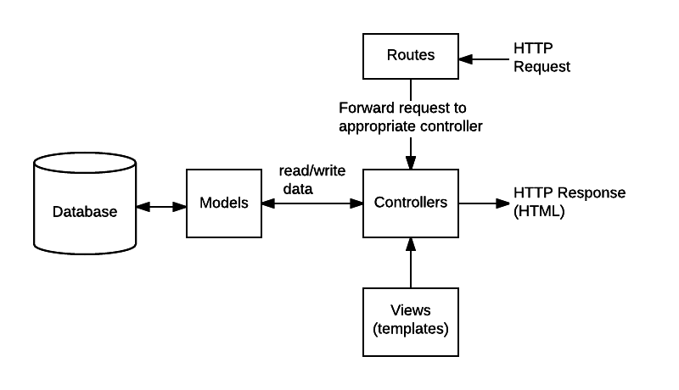
Modelo vista controlador

Slide 7
Bibliografía
https://nodejs.org/en/
http://docs.sequelizejs.com/
https://docs.npmjs.com/

